Slide 1
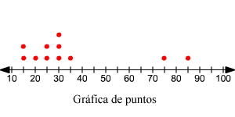
Ejemplo:
Encuentre los outliers del conjunto de datos. También encuentre la media del conjunto de datos incluyendo los outliers y excluyendo los outliers.
15, 75, 20, 35, 25, 85, 30, 30, 15, 25, 30
Primero arregle el conjunto de datos en orden.
15, 15, 20, 25, 25, 30, 30, 30, 35, 75, 85
Grafique los datos en una recta numérica como una gráfica de puntos.

Slide 2
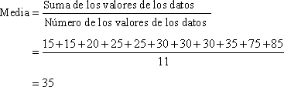
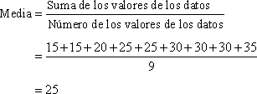
Los valores 75 y 85 están muy lejos del centro. Así, estos dos valores son outliers para el conjunto de datos dado.
Encuentre la media, la mediana y la moda de los datos incluyendo los outliers:
Encuentre la media de los datos excluyendo los outliers:
La media del conjunto de datos dado es 35 cuando los outliers están incluidos, pero es 25 cuando los outliers están excluidos.

Slide 3
https://www.varsitytutors.com/hotmath/hotmath_help/spanish/topics/outliers
https://www.maximaformacion.es/blog-dat/como-lidiar-con-los-datos-atipicos-outliers/
https://www.youtube.com/watch?v=sYc3uID4ObQ
https://aprendeconeli.com/que-es-un-outlier-atipico/

